Slide 1





هيا نلعب بينجو!
الجزء الثاني من درس الخلايا
تصميم أ/نوره العريك
ابدأ

Slide 2



ت
قا
لو
مخ
  ال
68
ي
33
28
8
74
52
45
ال
11
71
58
ح
29
6
63
49
38
22
12
64
60
41
ة
3

Slide 3


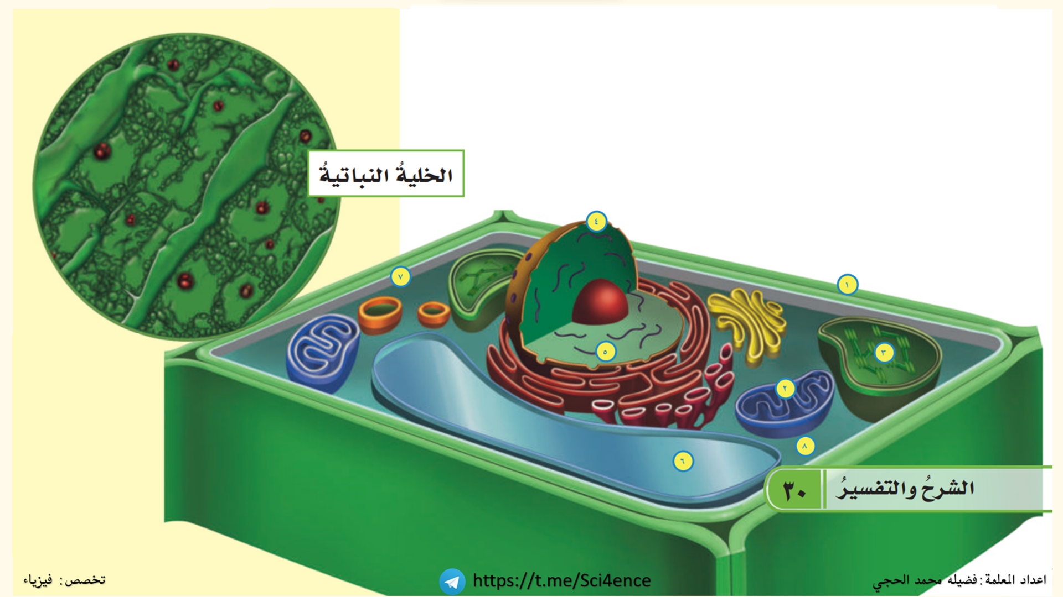
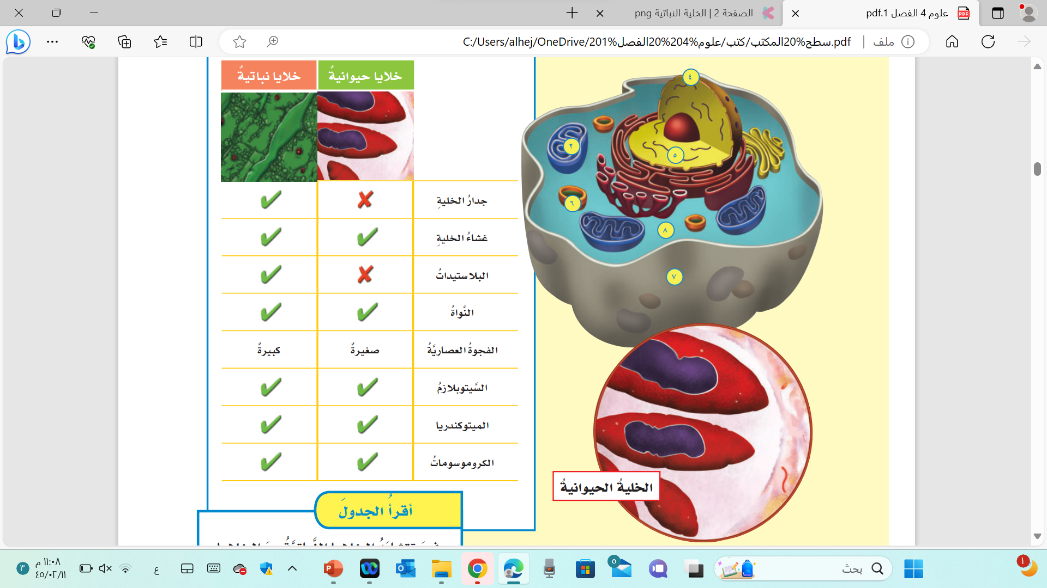
أهداف الدرس
  أن تتعرف الطالبة على وحدة تركيب المخلوقات الحية
  1
  أن تعدد الطالبة حاجات المخلوقات الحية
  2
  أن تذكر الطالبة وظائف المخلوقات الحية الخمسة
  3
  أن تتعرف الطالبة على الخلايا الحيوانية والنباتية وتفرغ بينها
  4

Slide 4
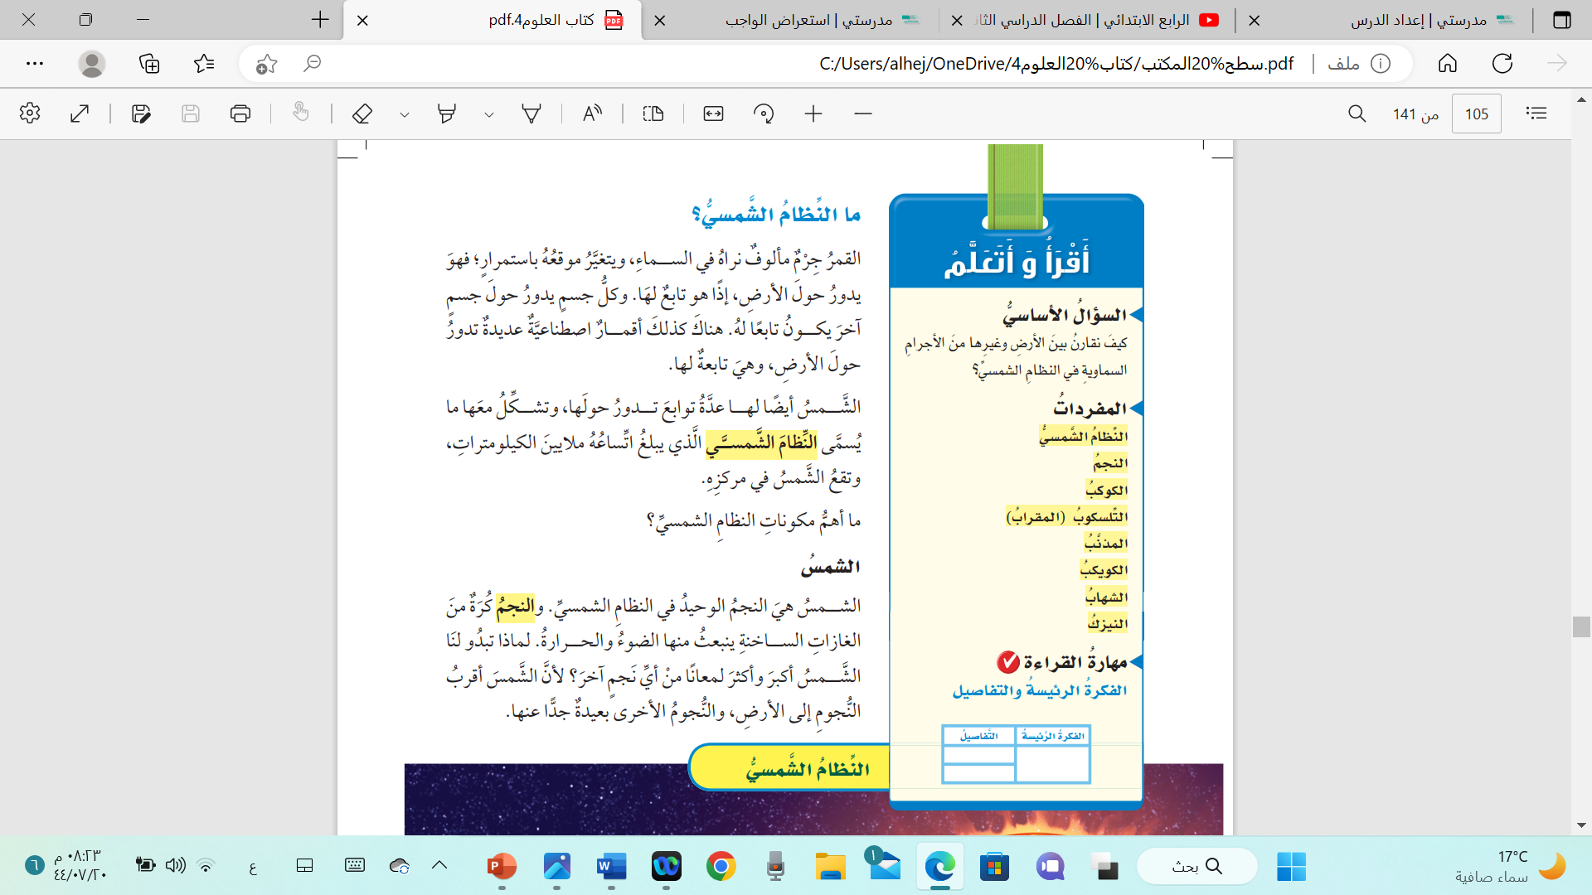

المفردات
المفردات:
1- كلوروفيل
2-بلاستيدات خضراء
3-الميتوكندريا
4-النواة
5-الكروموسوم
6-السيتوبلازم

Slide 5
اقارن بين الخلتين

Slide 6
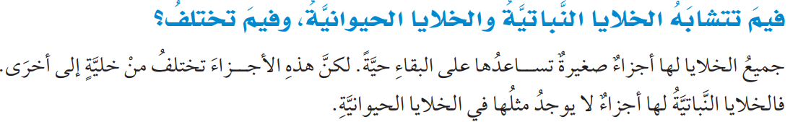
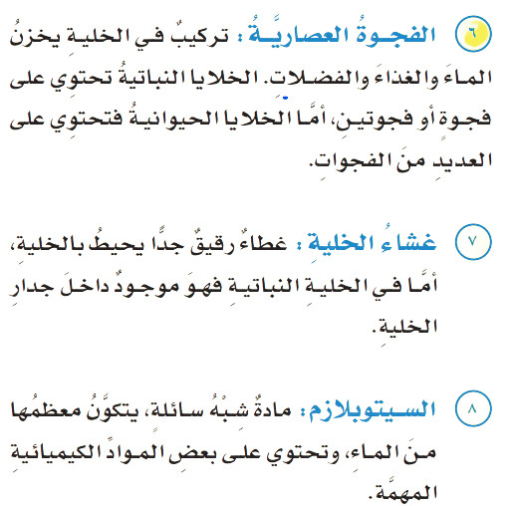
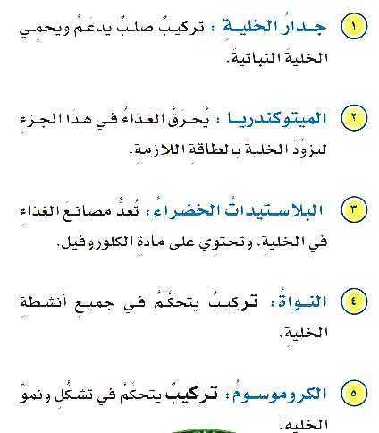

Slide 7

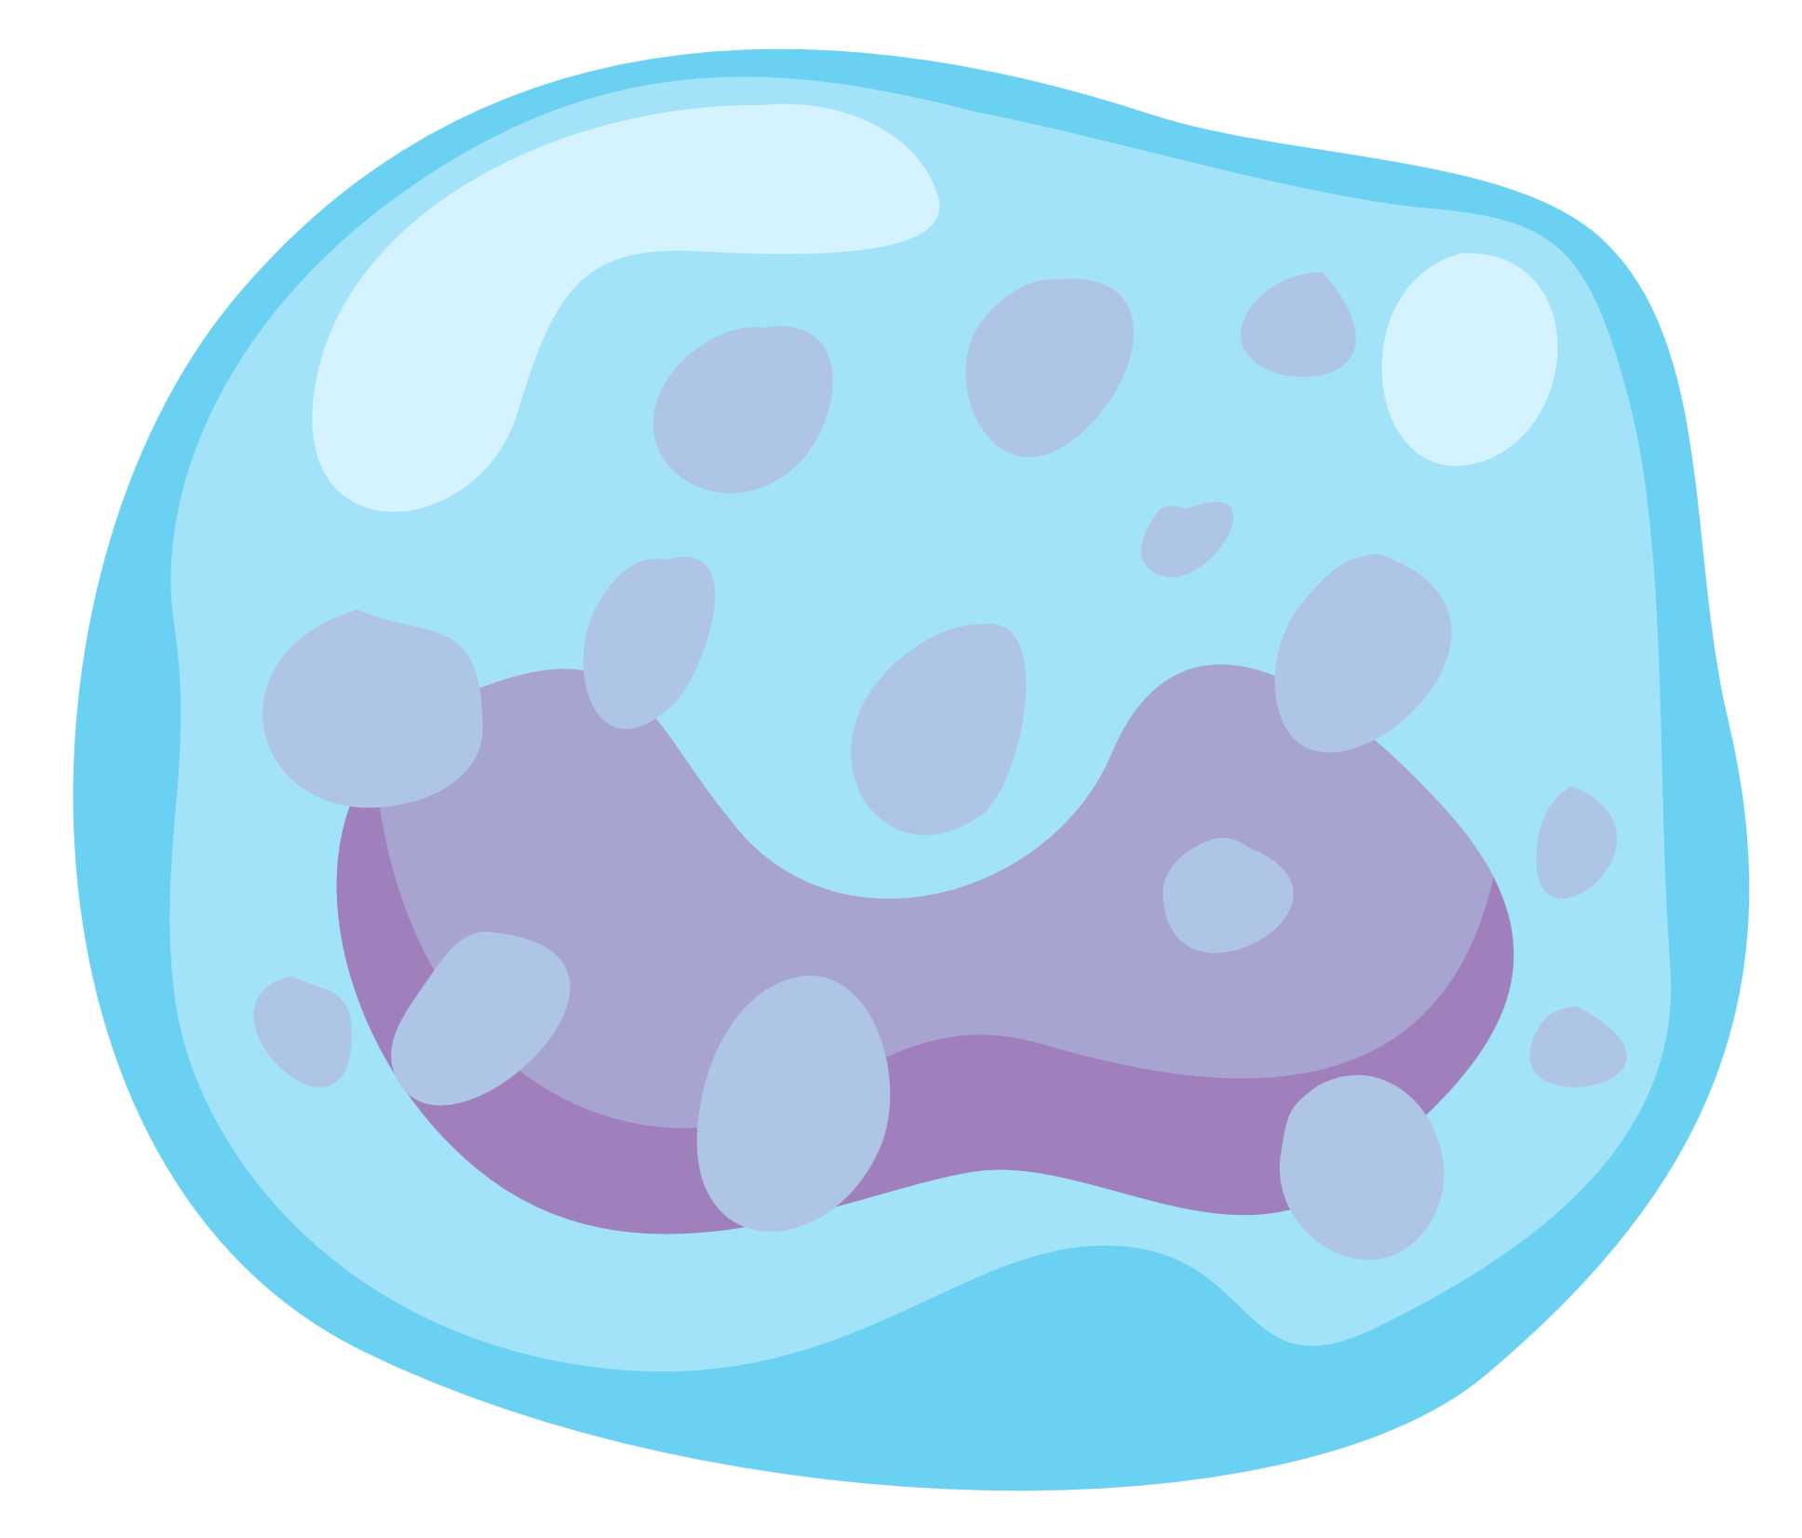
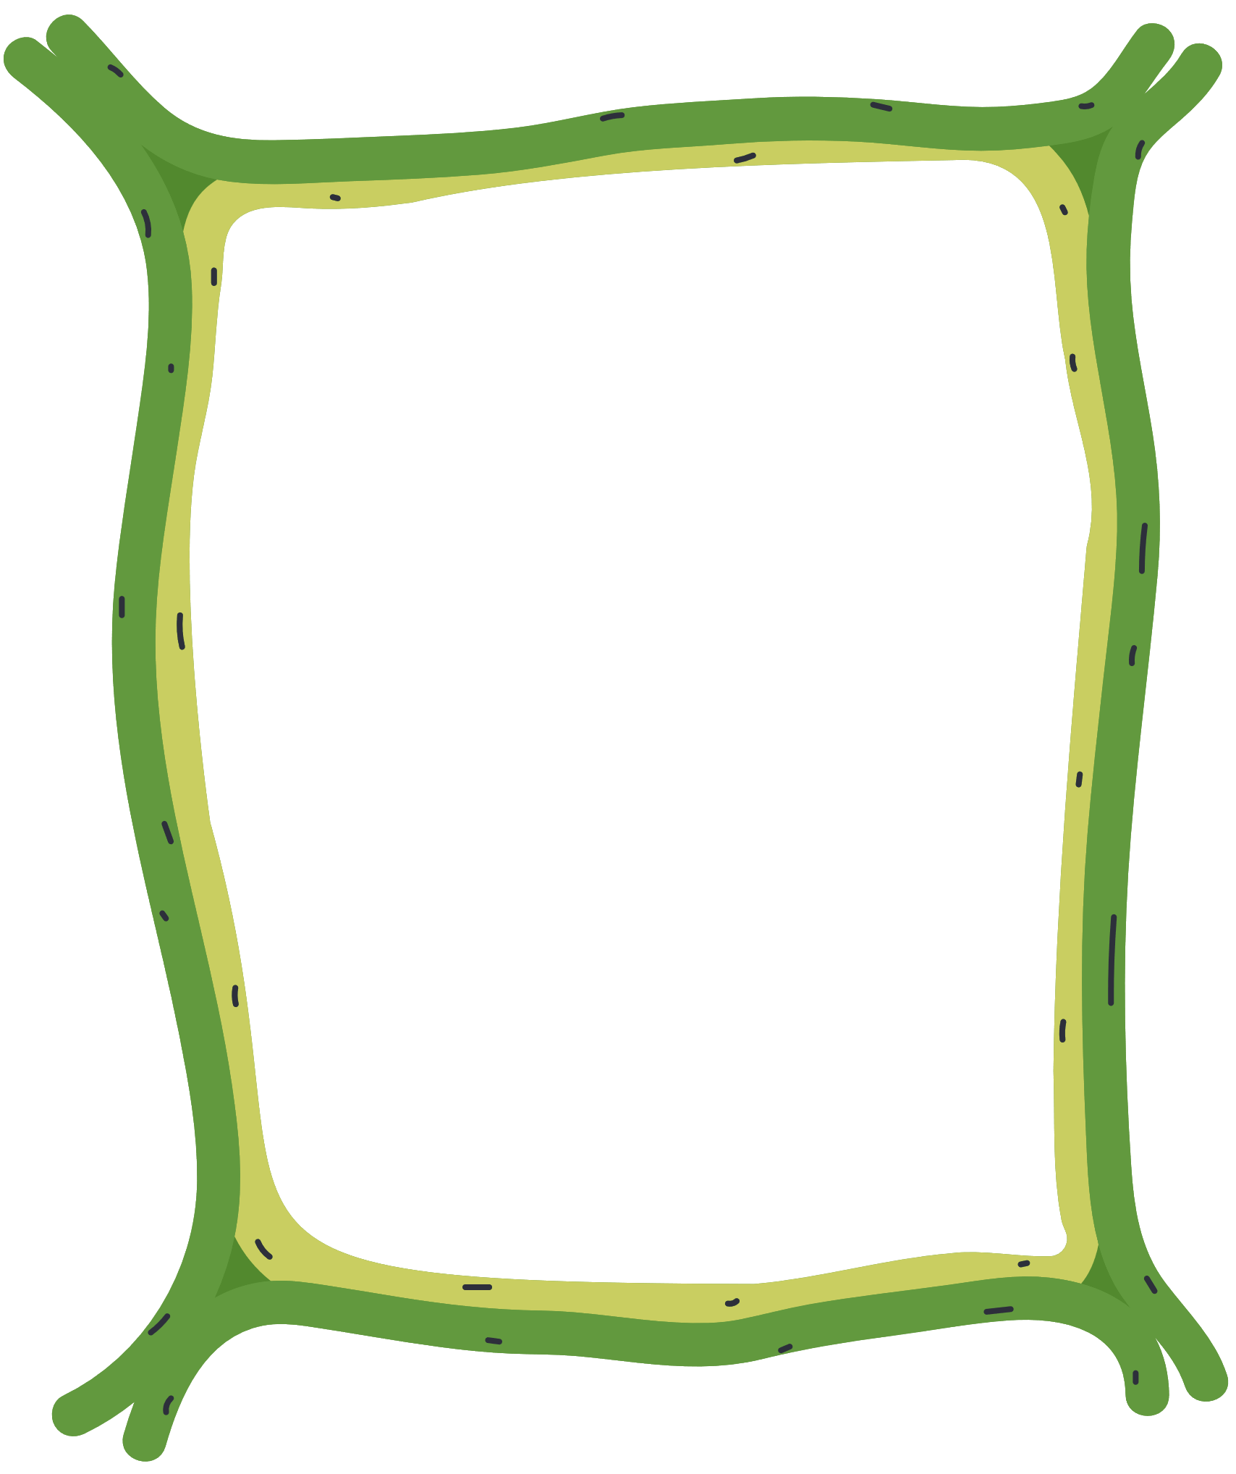
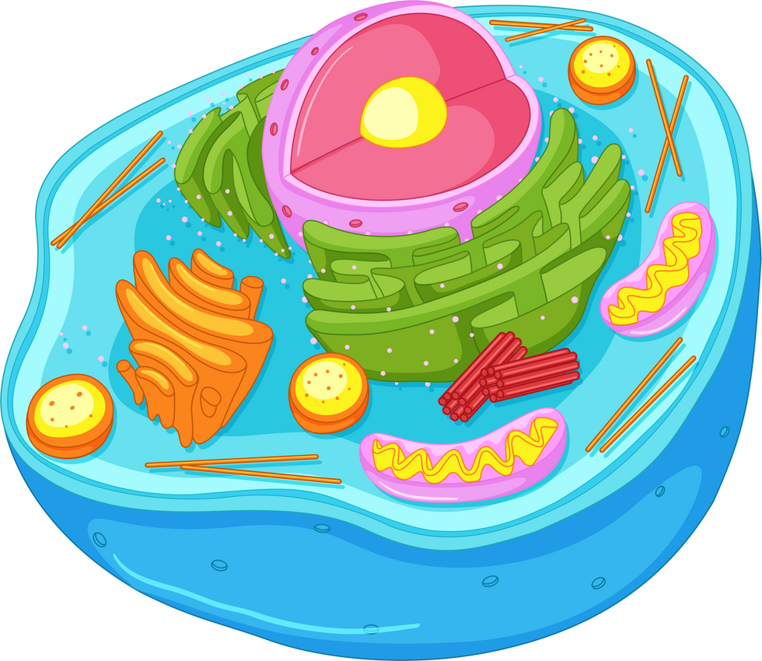
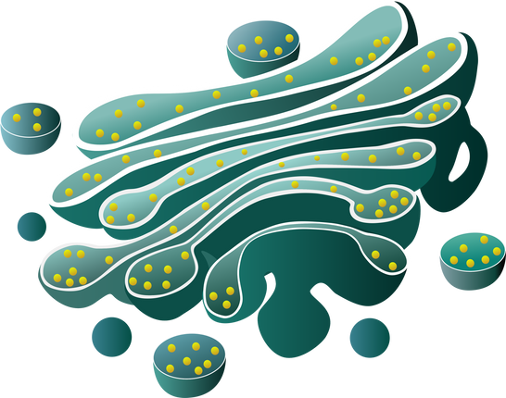
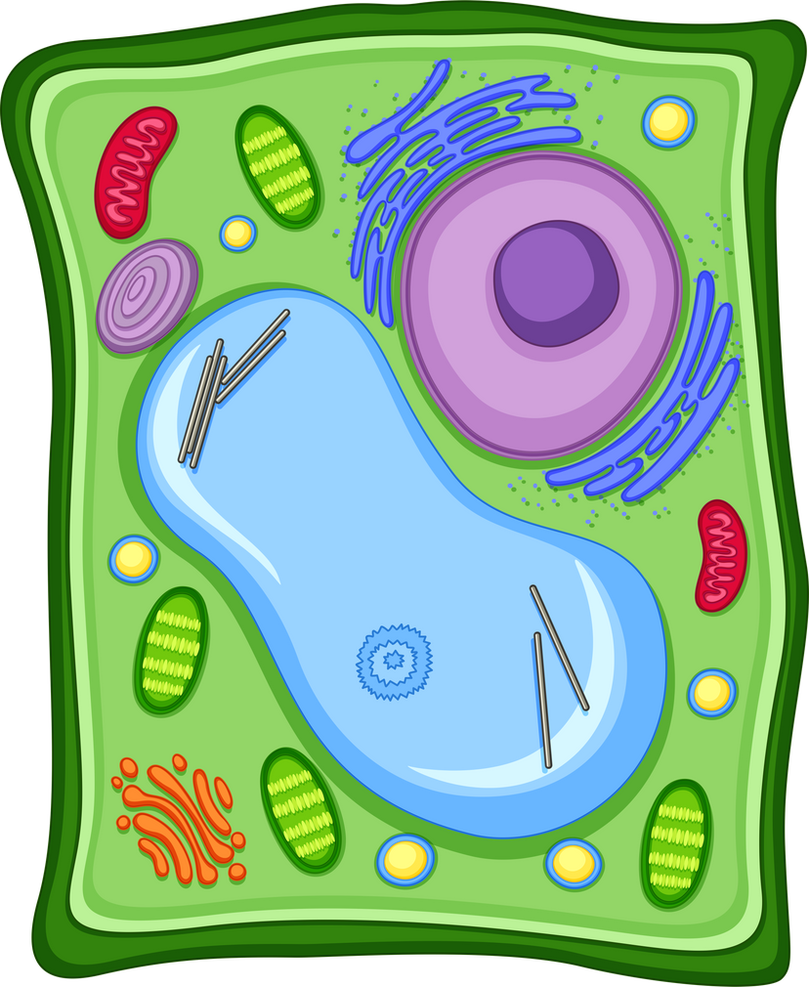

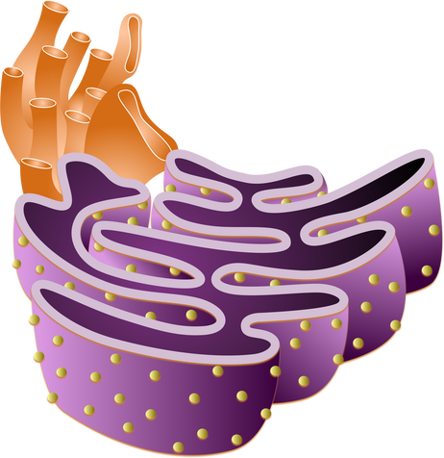
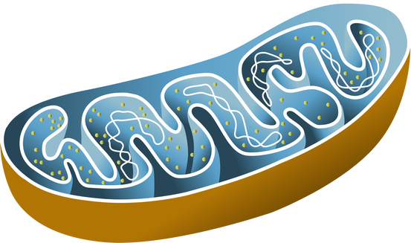

جدار الخلية+ الغشاء الخلوي
الغشاء الخلوي
فجوة عصاريه
ميتو كندريا
خليةحيوانية
بلاستيدات خضراء
النواة+ الكروموسومات
خلية نباتية
السيتو بلازم

Slide 8

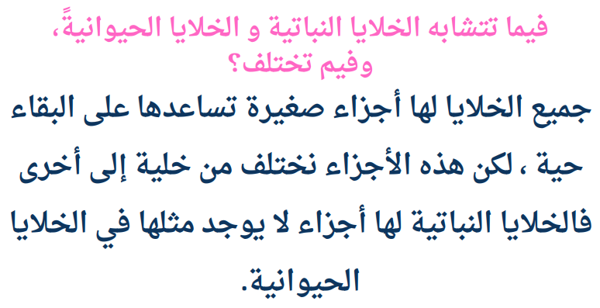
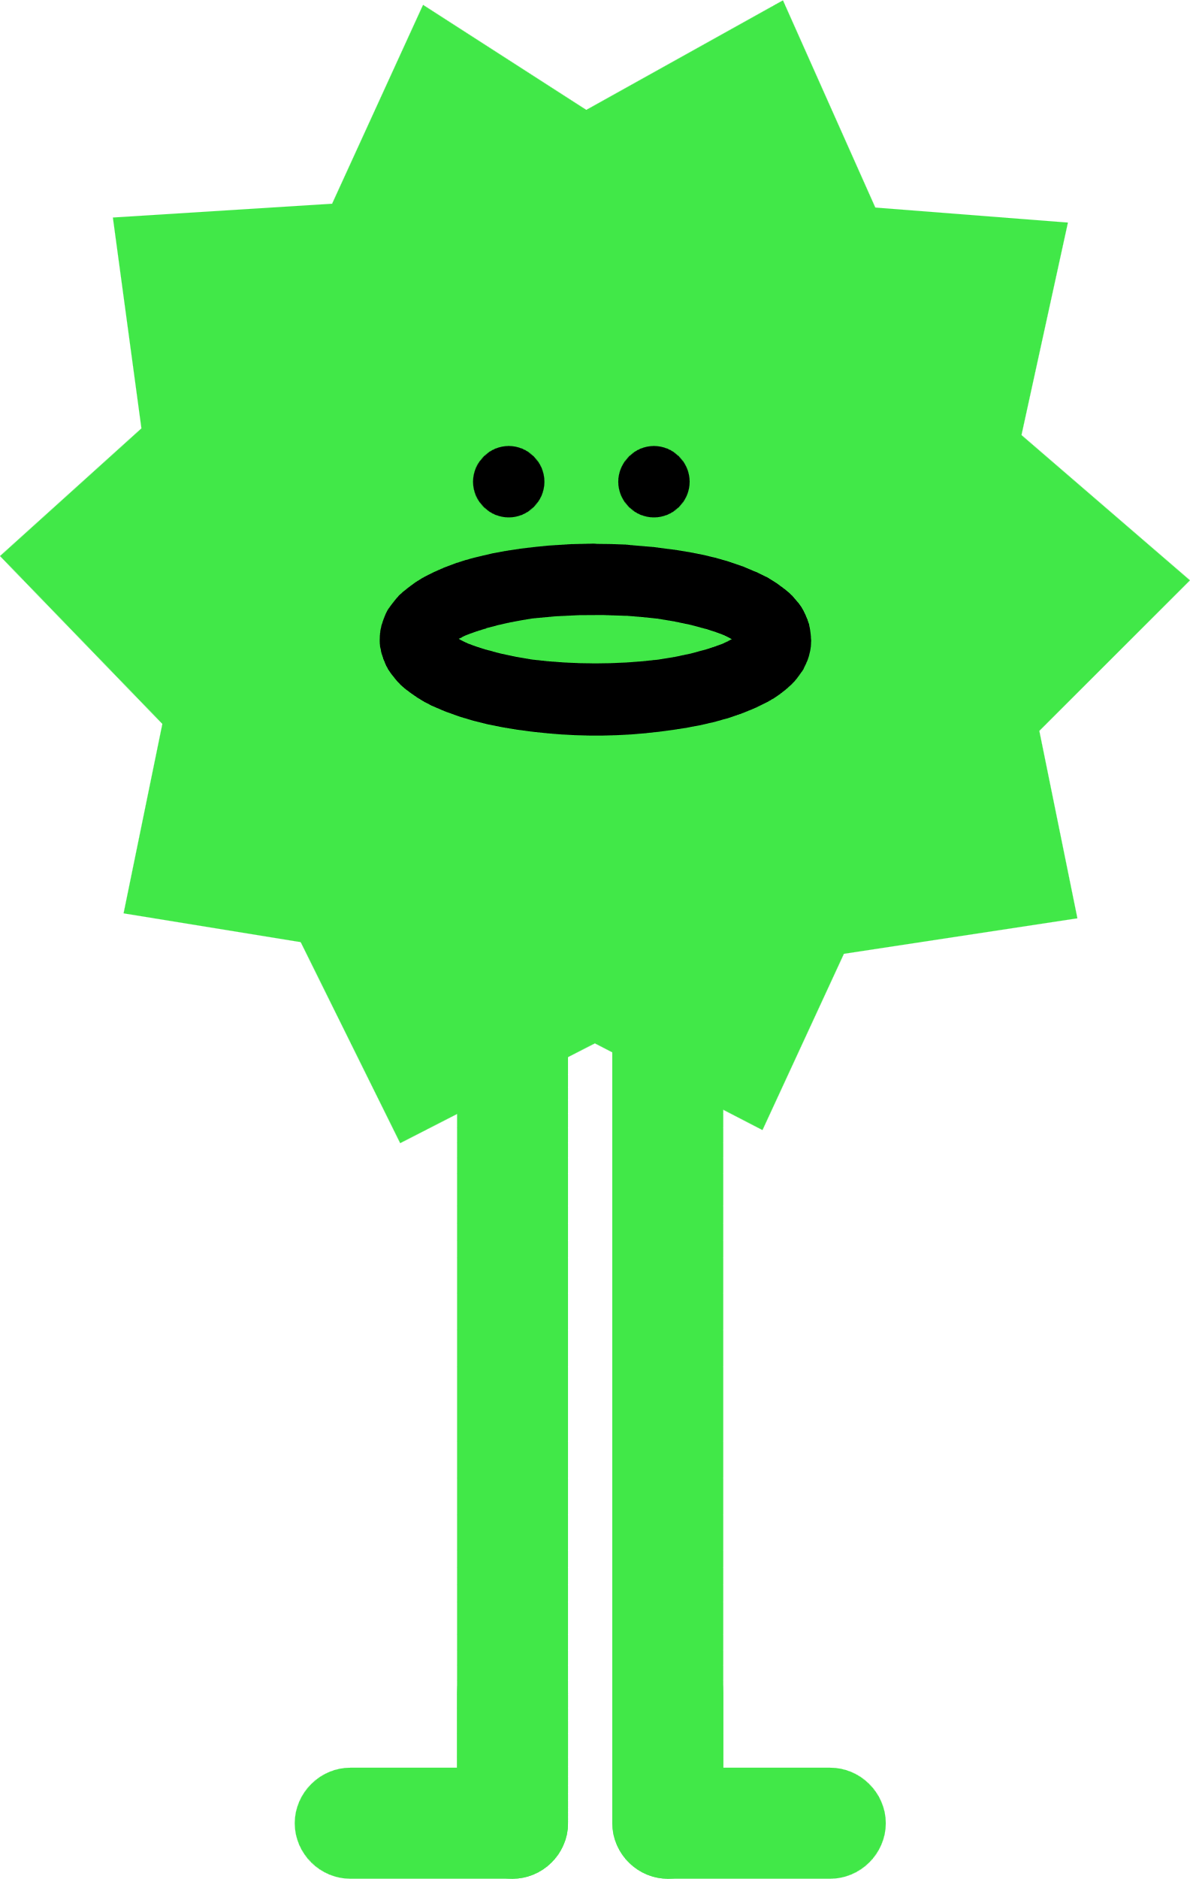


هيا نلعب بينجو!

Slide 9
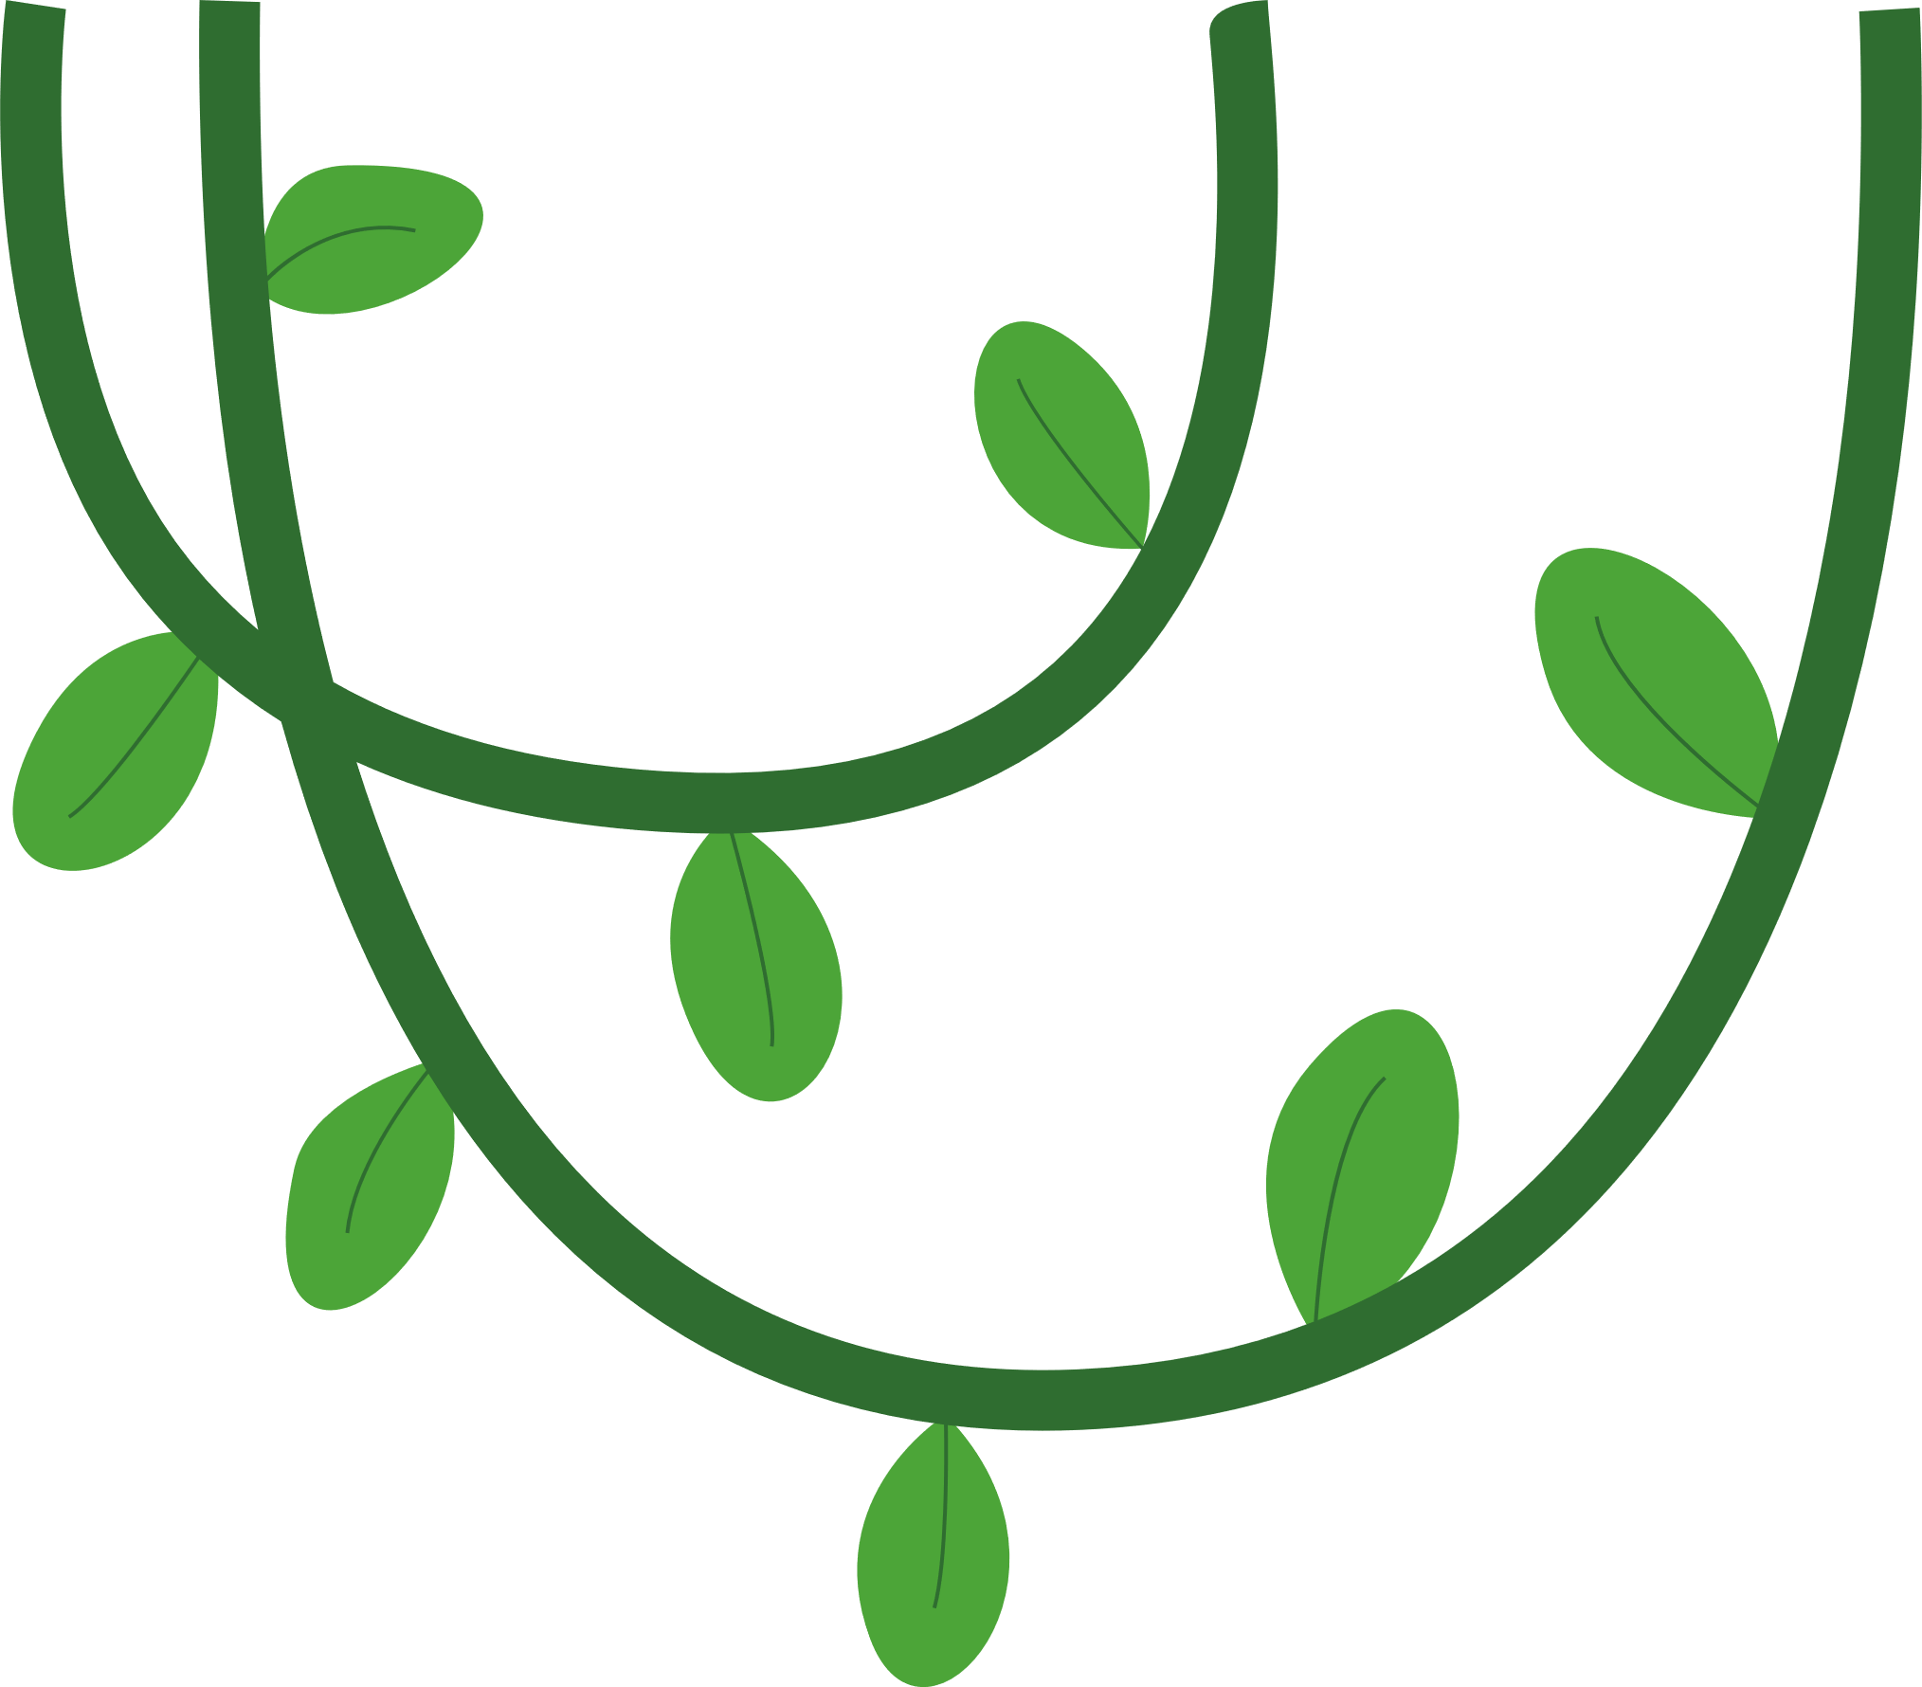
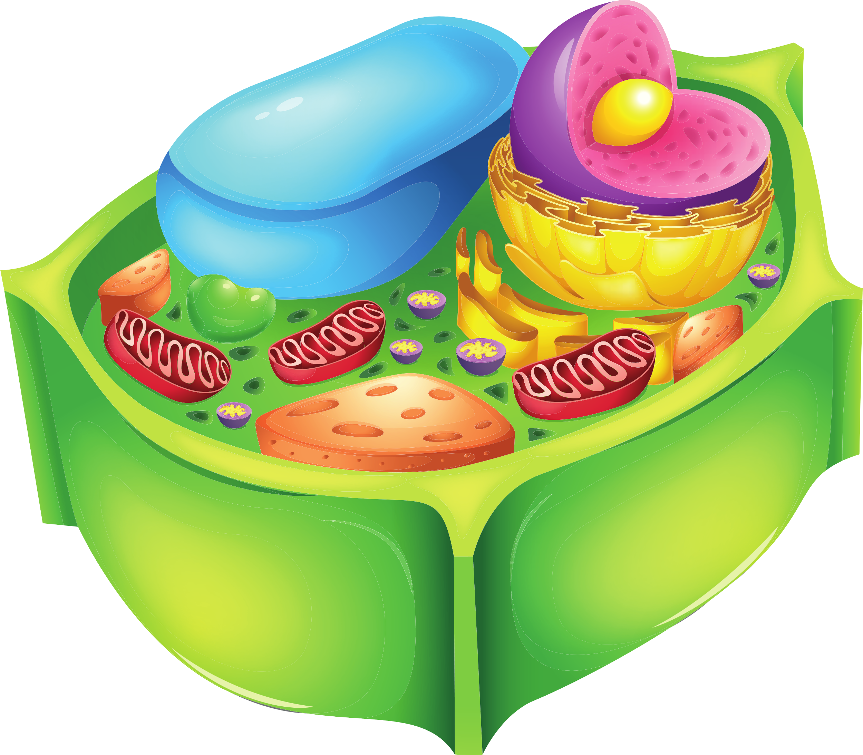

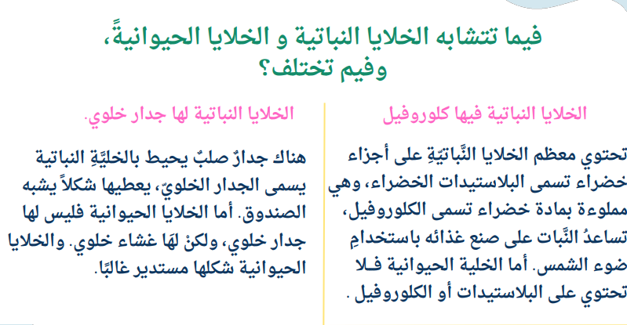
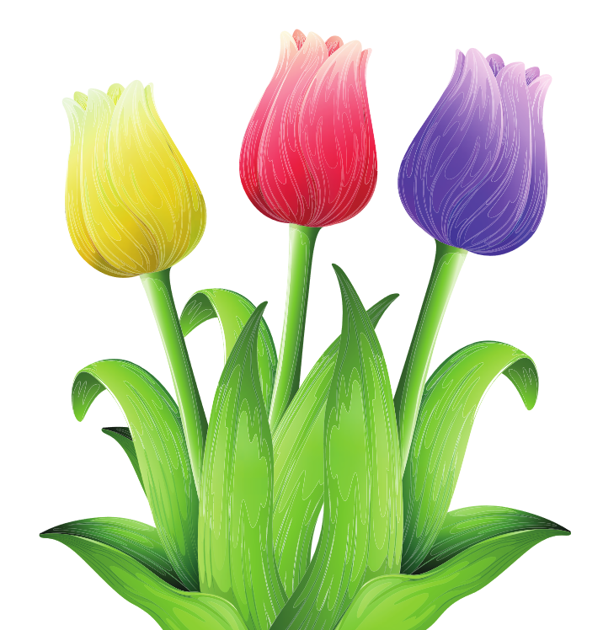
تنتمي هذه الخلية إلى
النباتات
ما سبب اللون الاخضر في الخلية النباتية وما فائدته
ما الذي اعطى الخلية الحيوانية شكلها المميز

Slide 10
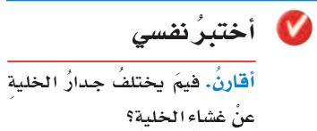

جدار الخلية | غشاء الخلية
صلب | رقيق جدا
يوجد في الخلية النباتية فقط | يوجد في الخلية النباتية والحيوانية

Slide 11
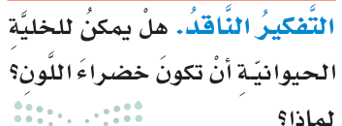
لا, لعدم وجود البلاستيدات الخضراء في الخلية الحيوانية.

Slide 12

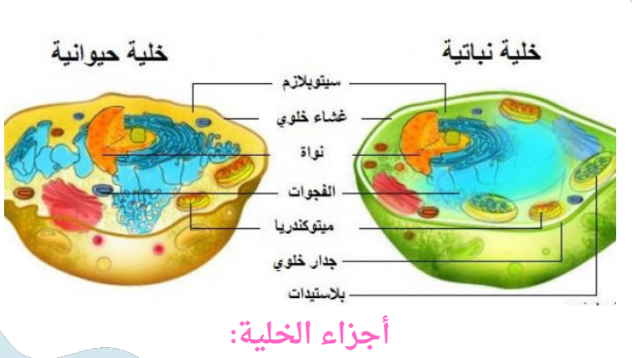

2الجولة
لنبدأ

Slide 13
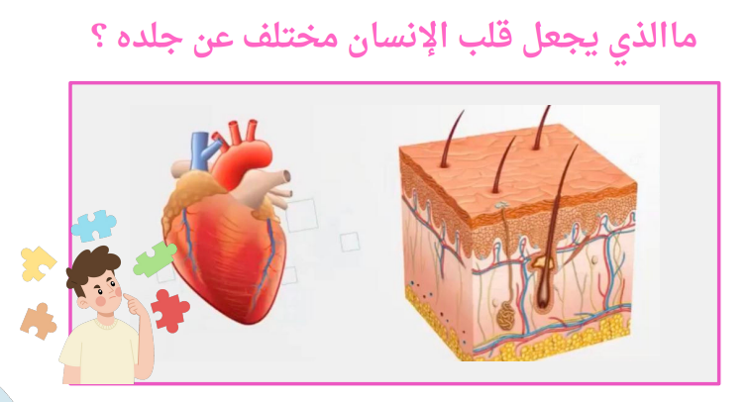



Slide 14
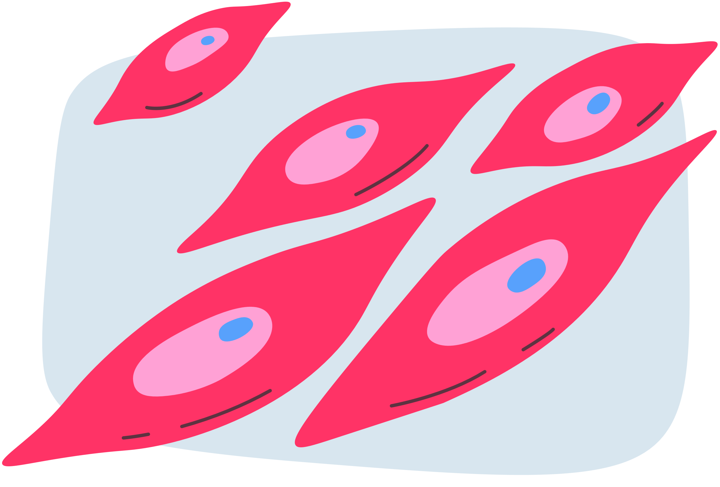
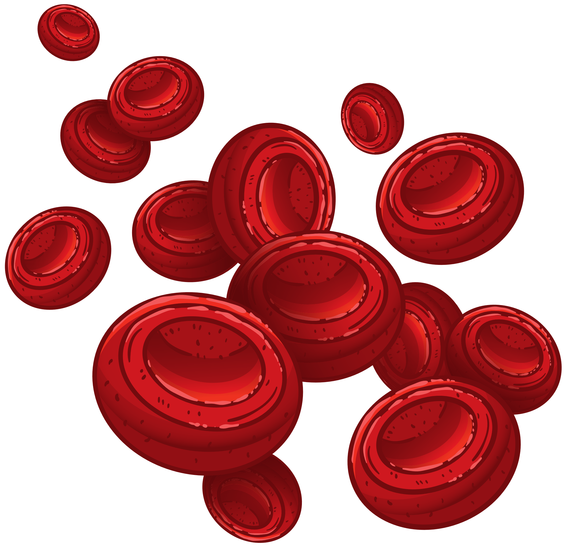
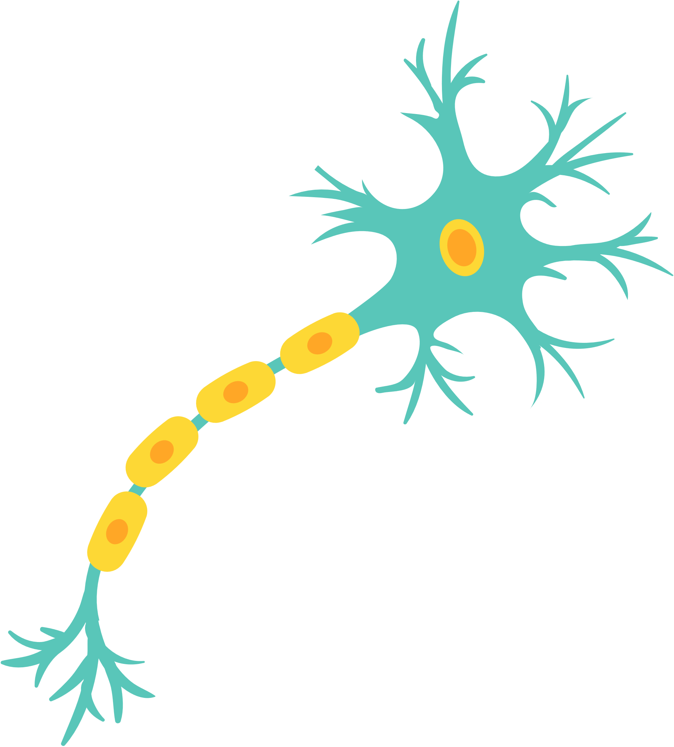
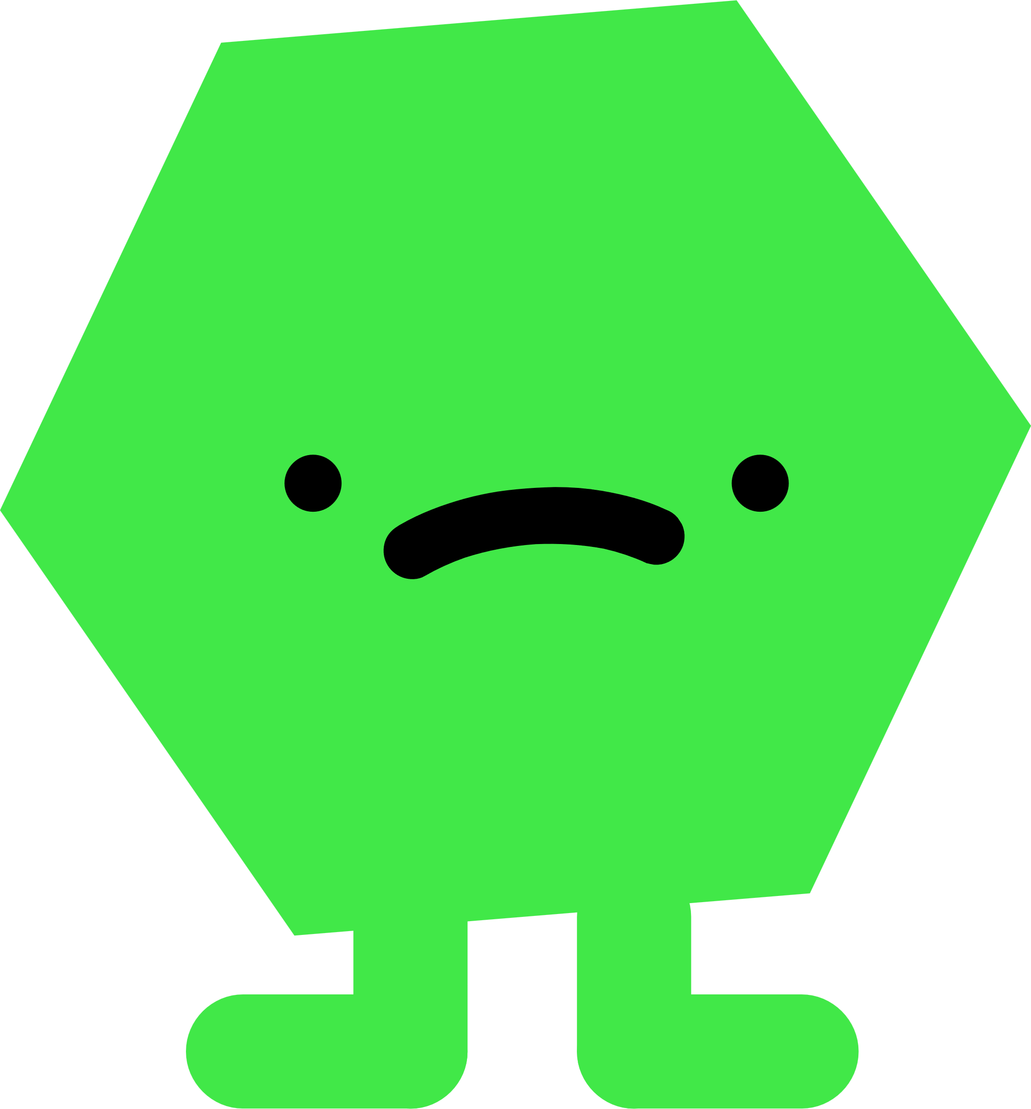
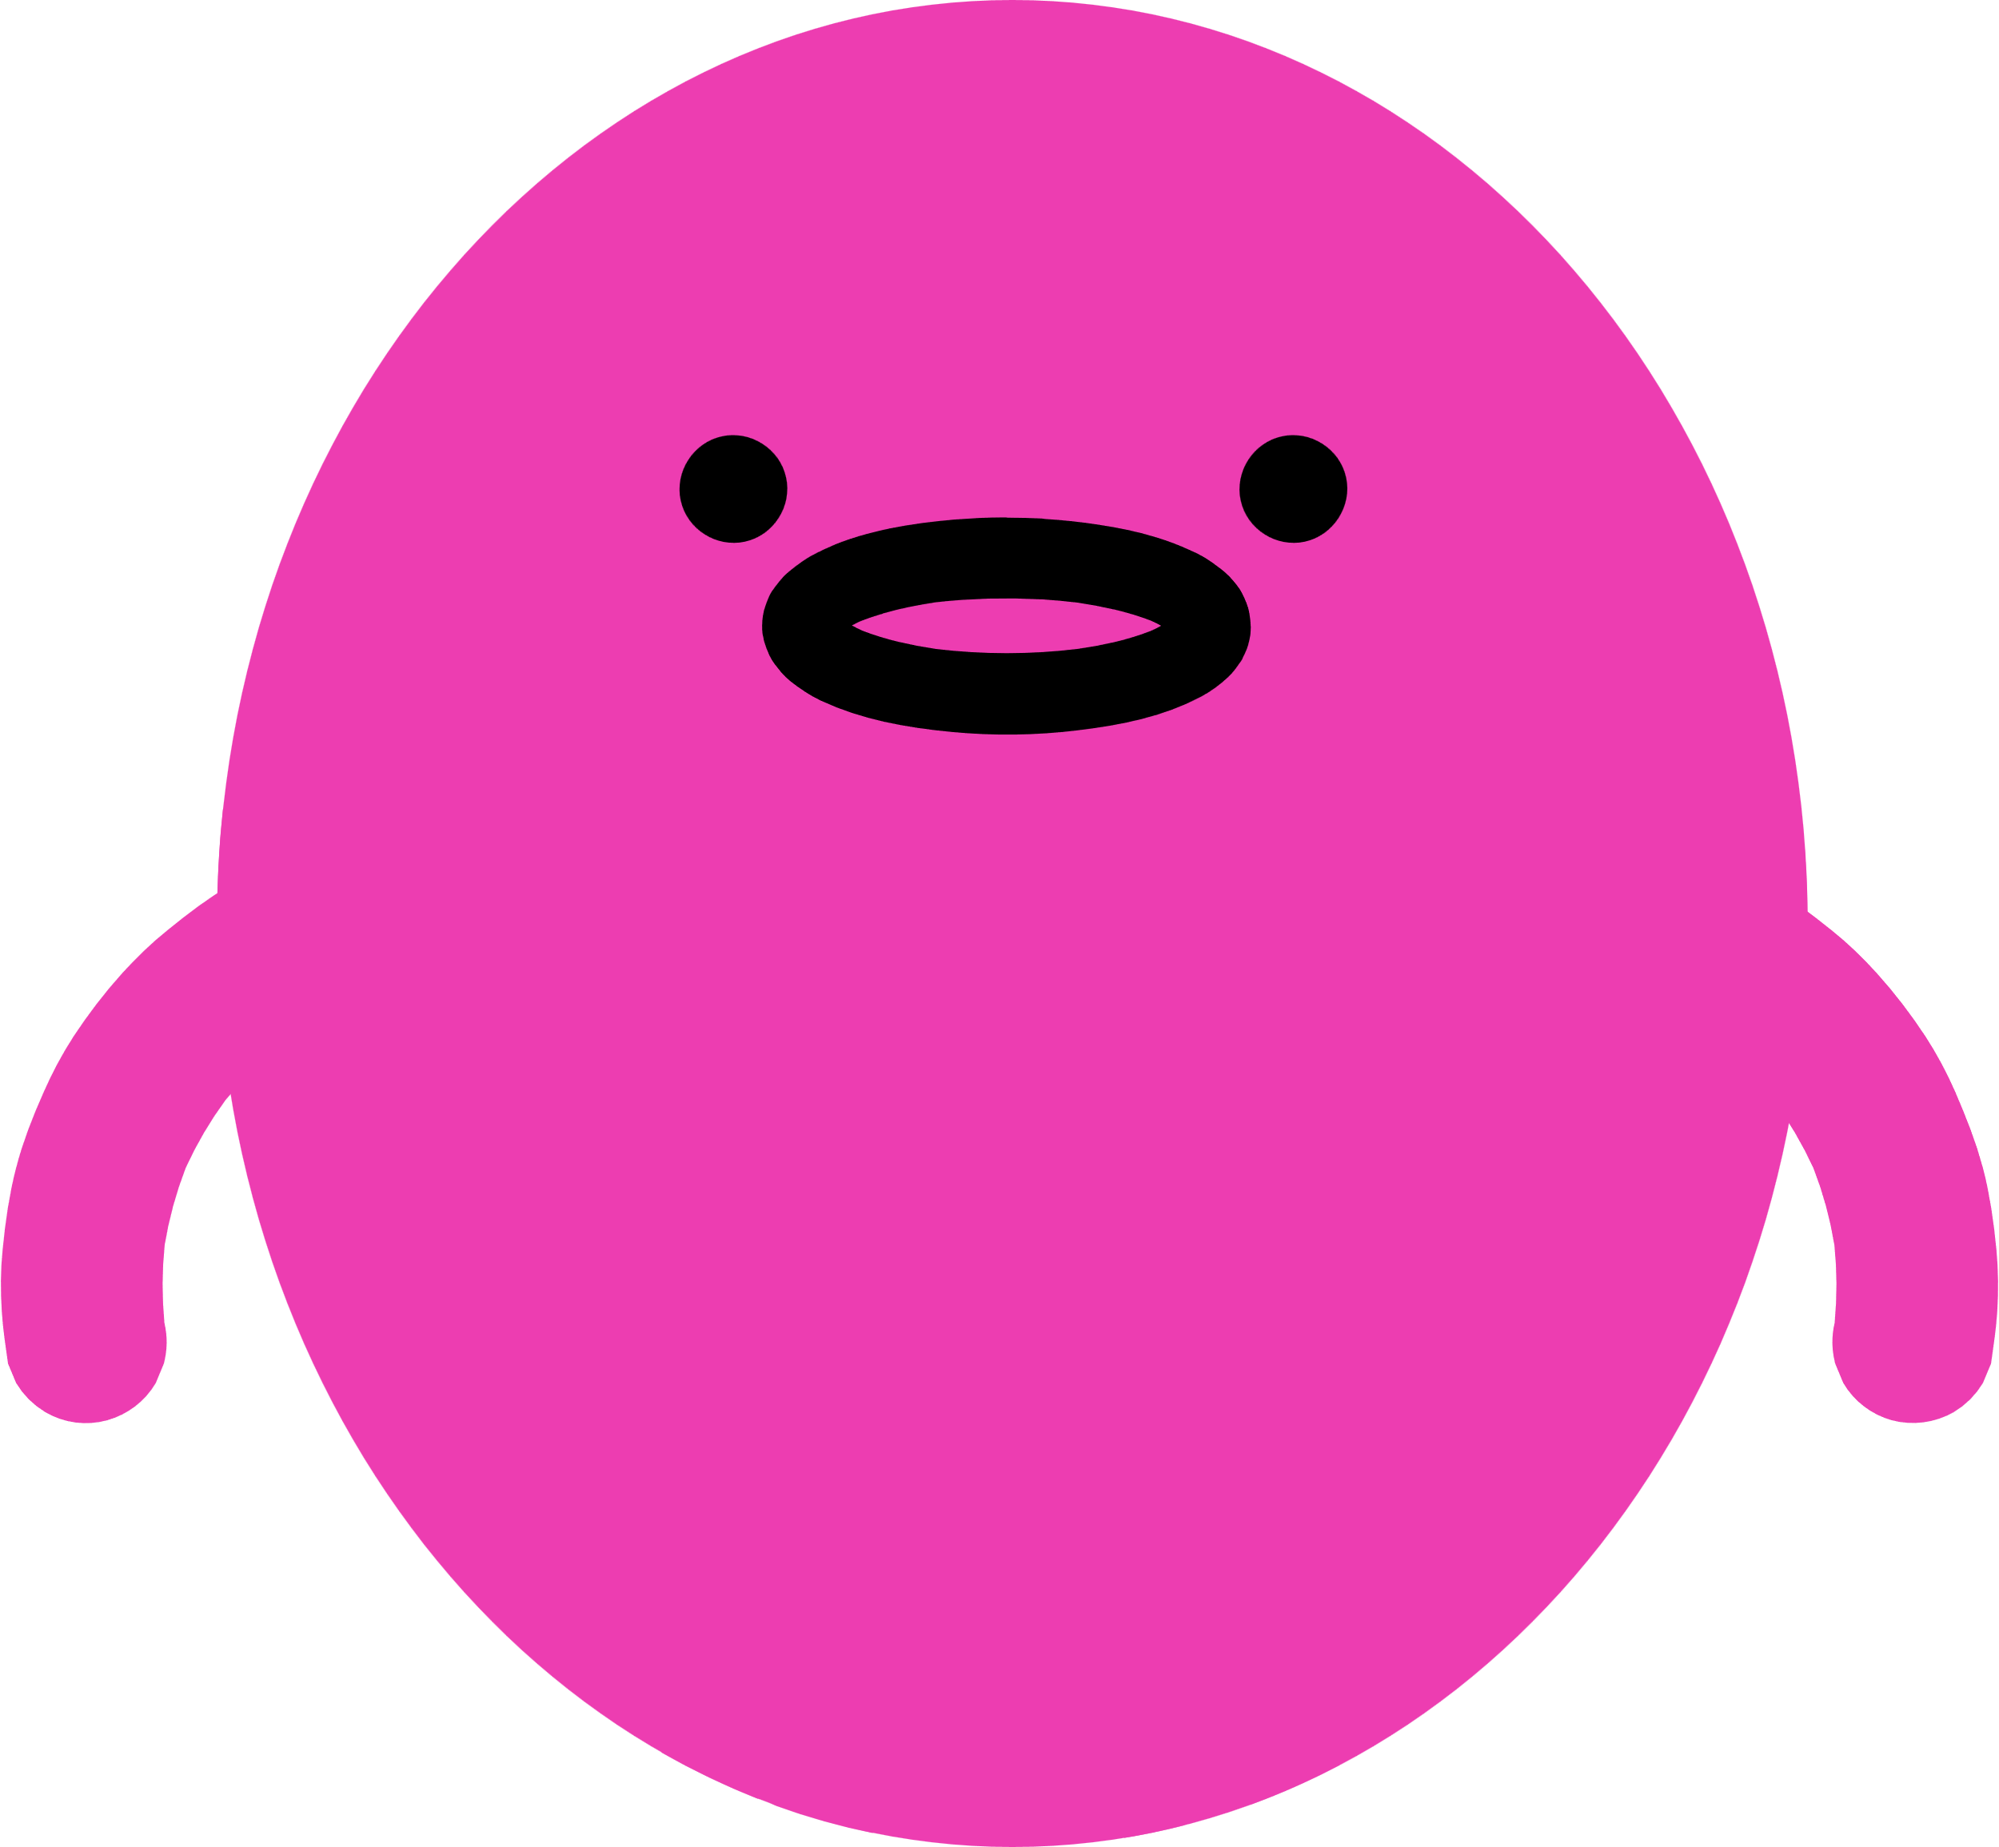



ما أنواع الخلايا التي ترينها وما وظيفة كلا منها
هل للنبات خلايا متخصصه

Slide 15

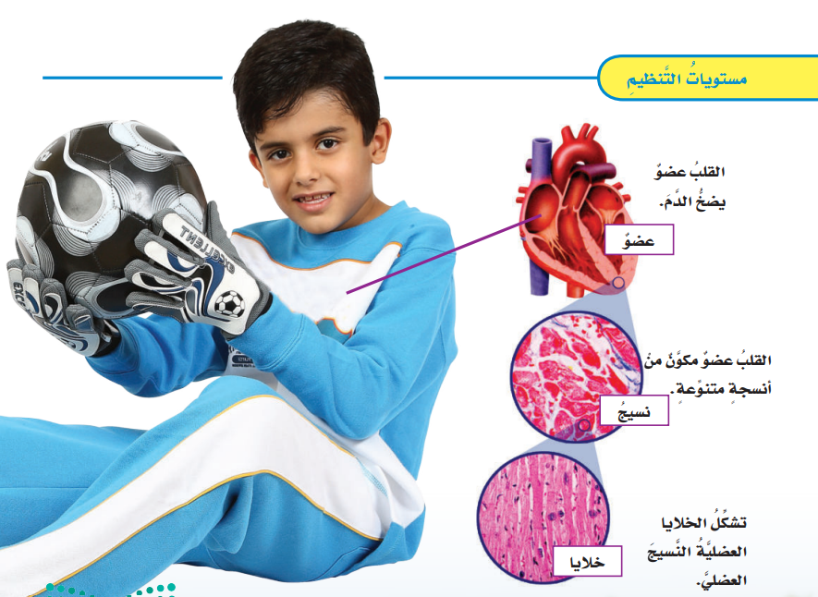




Slide 16
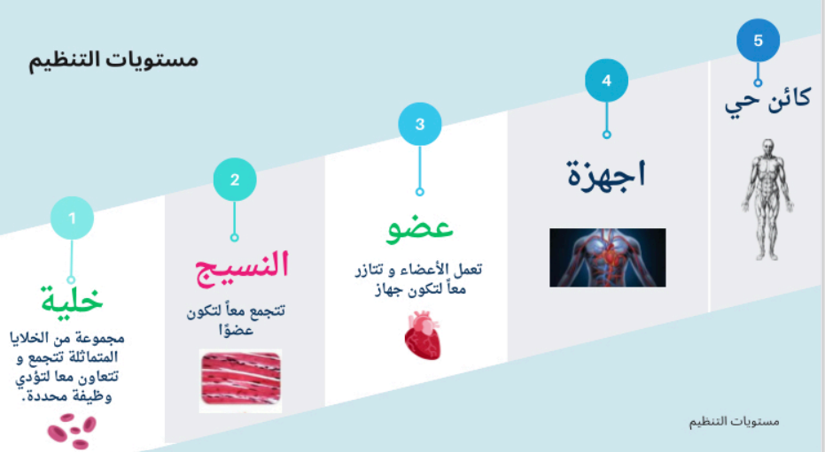




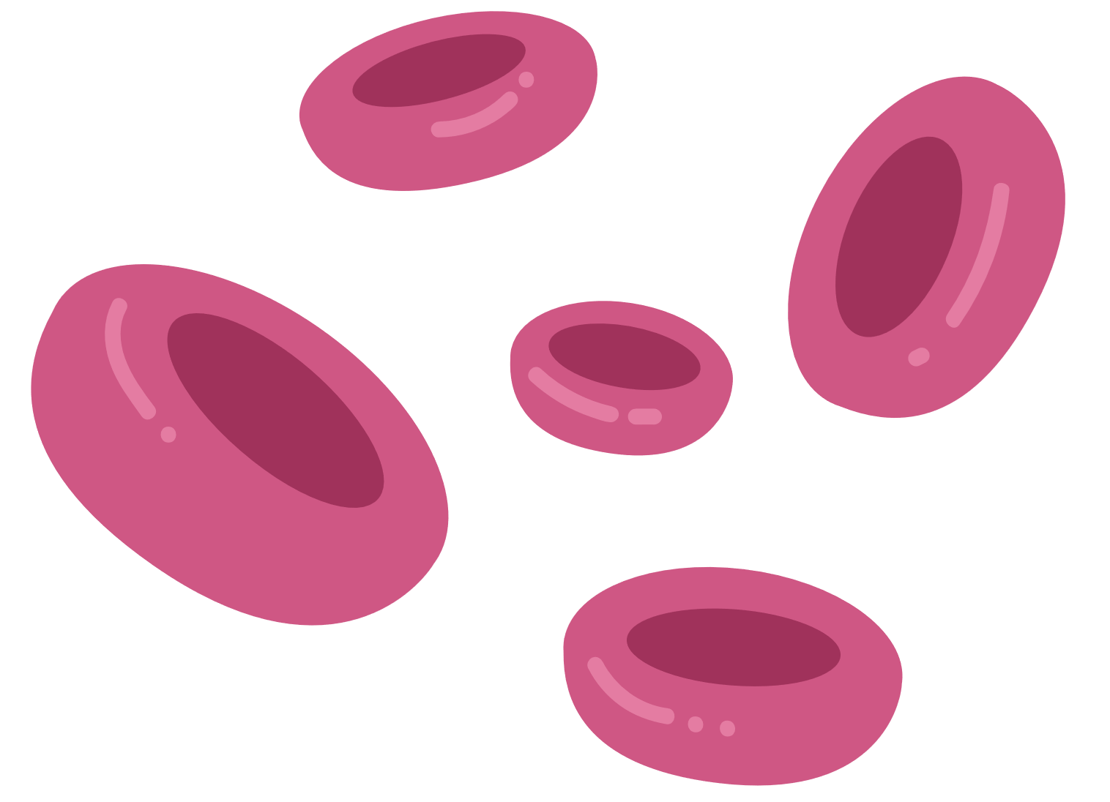

Slide 17

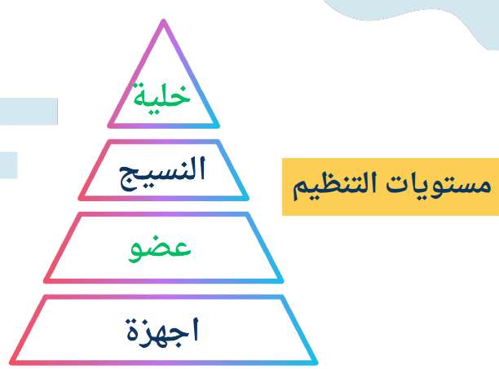

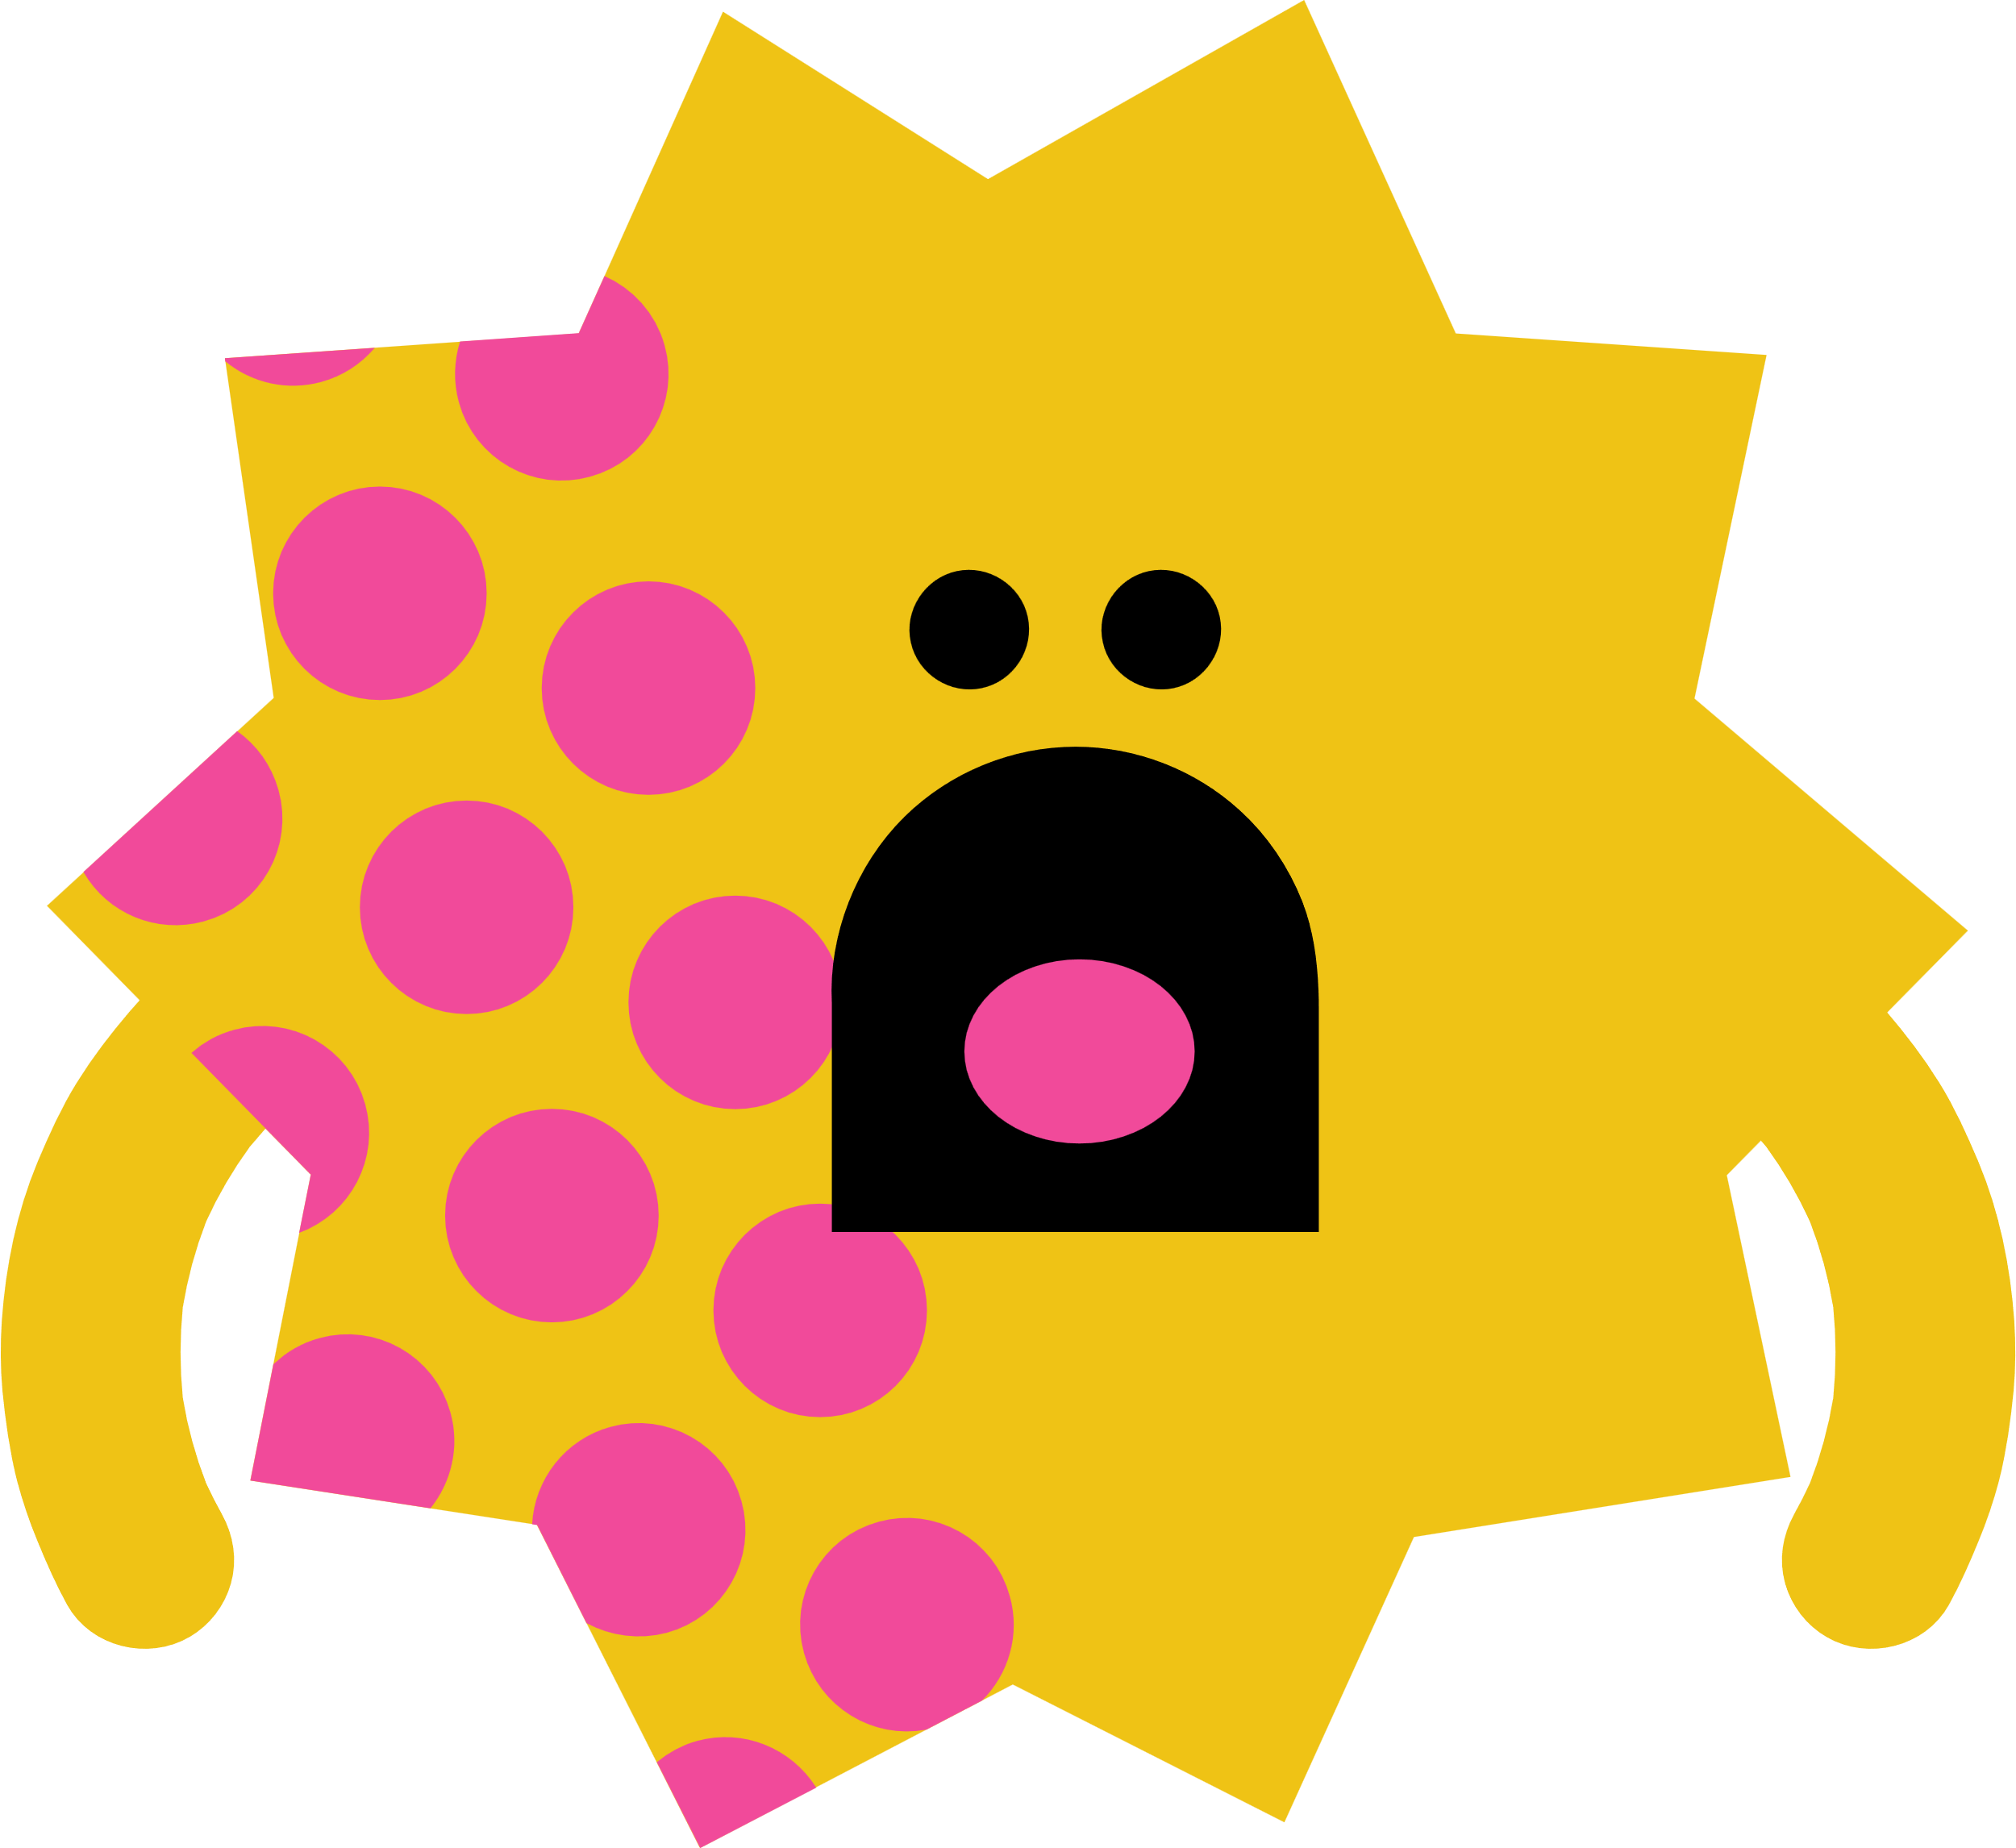

مستويات التنظيم

Slide 18
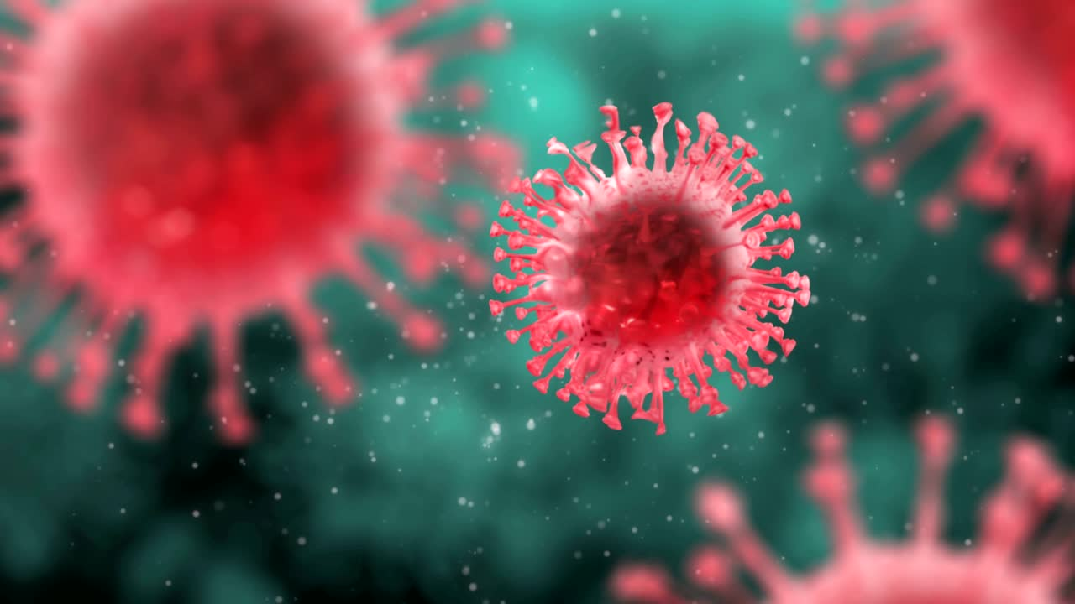






العضو | النسيج
هو عبارة عن مجموعة من الأنسجة التي تقوم بوظيفة محددة | هو عبارة عن مجموعة من الخلايا المتماثلة
حتى تتمكن من الحصول على إحتياجاتها

Slide 19
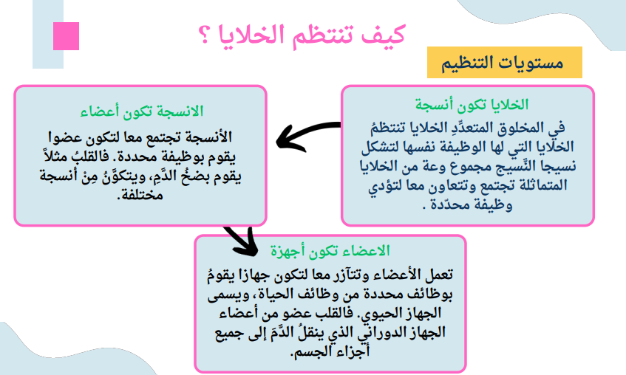




Slide 20
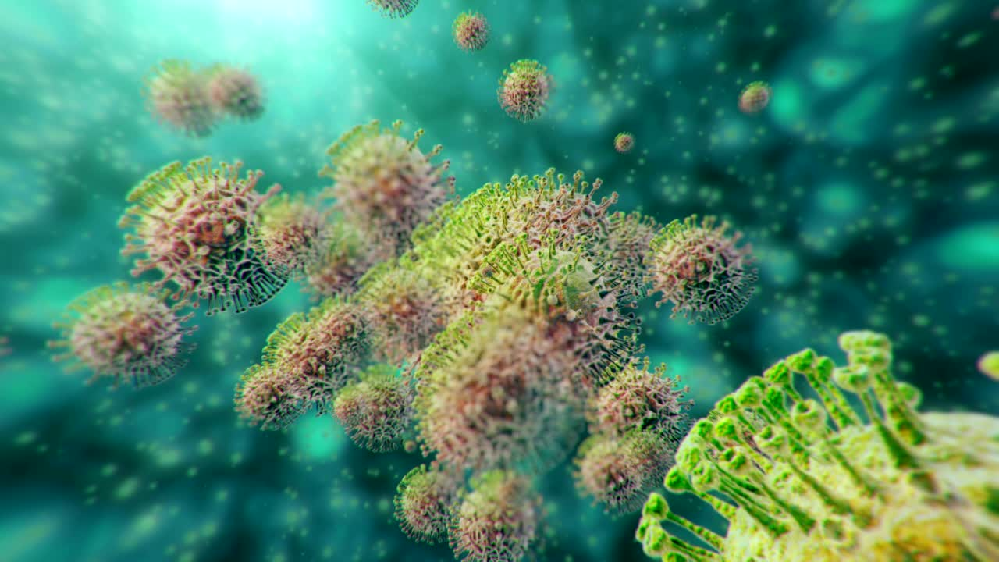
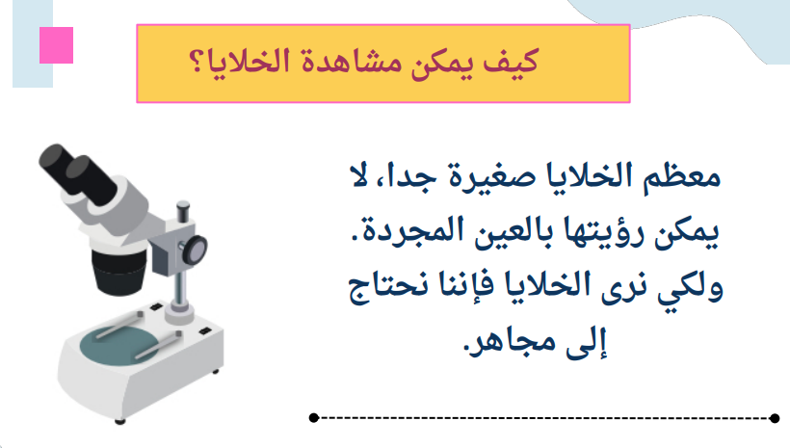
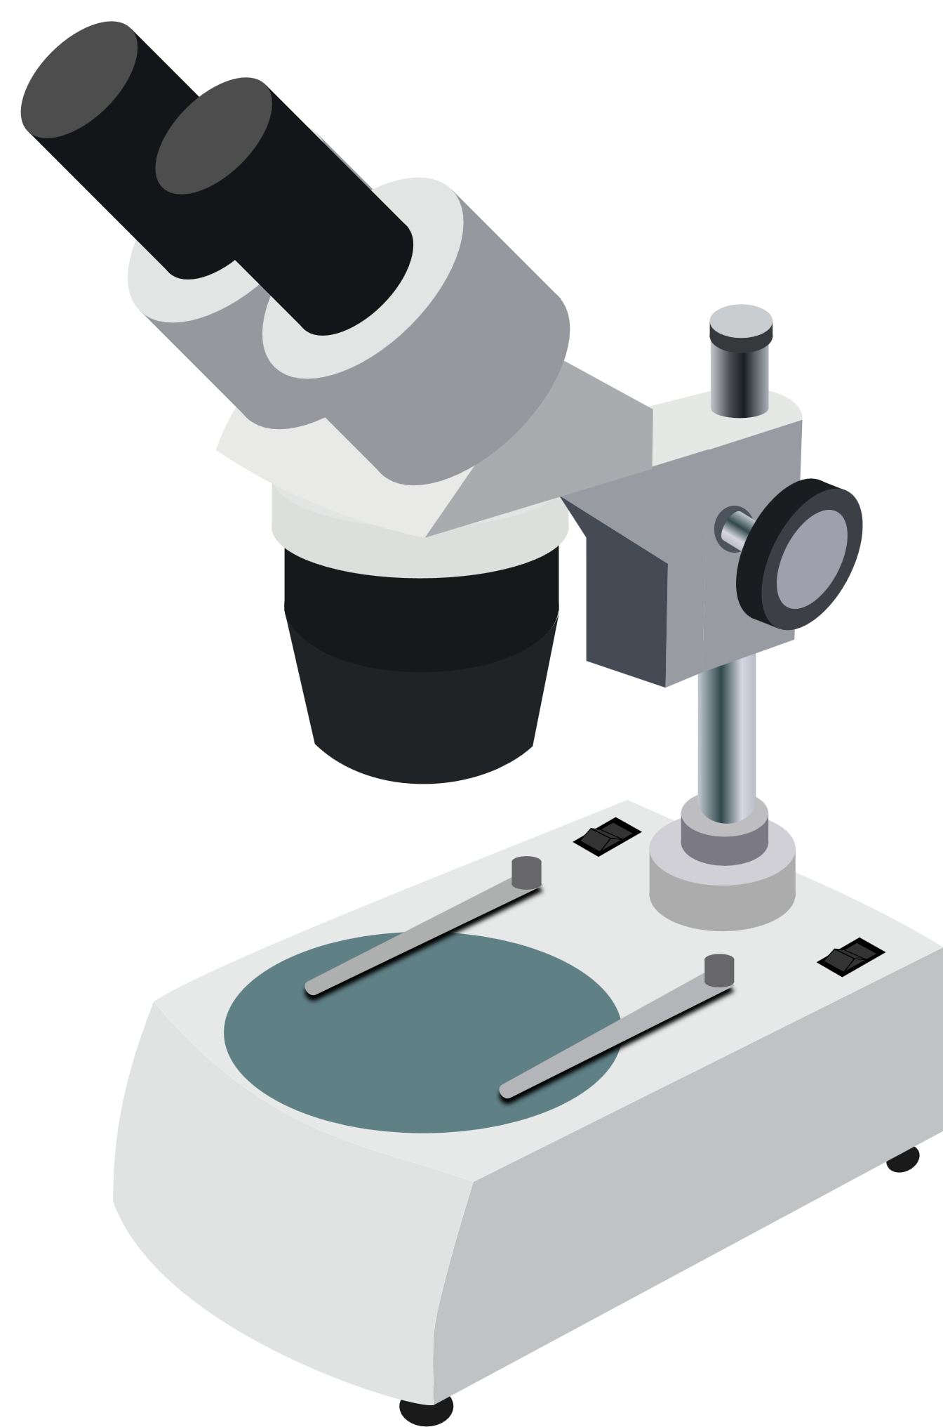




بطل الوضوح هو...

Slide 21
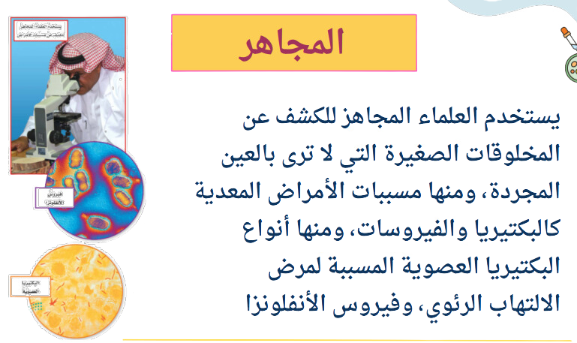

Slide 22
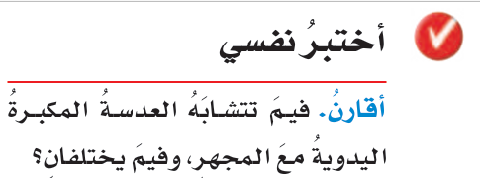

العدسة المكبرة اليدوية | المجهر
قوة التكبير ضعيفة | قوة التكبير أعلى من العدسة بكثير

Slide 23
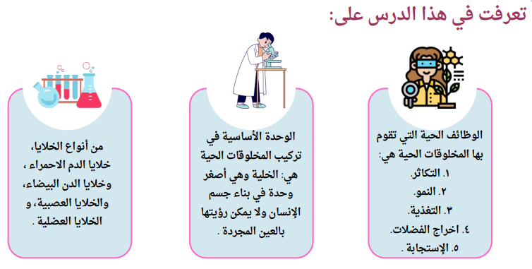
تعلمت في هذا الدرس

Slide 24

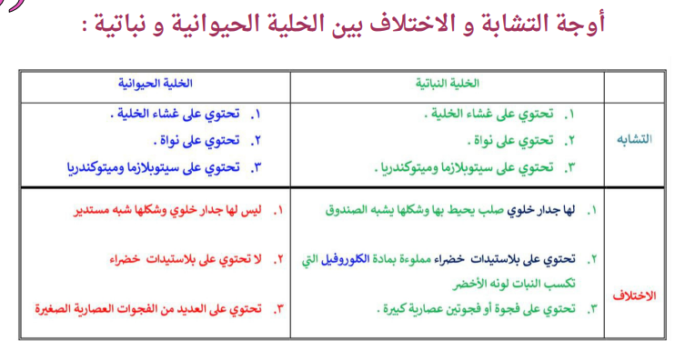
أهم شيء تعلمته

Slide 25
شكرًا على اللعب!
أراكم لاحقًا!

